Slide 1
Святые воины
Презентацию сделал: Чорный А.Б.
Должность: Педагог дополнительного образования
Место работы:МБОУ МО г. Нягань СОШ №14 (ХМАО, г. Нягань)
Предмет: Основы православной культуры, изобразительное искусство.
Класс: 6

Slide 2
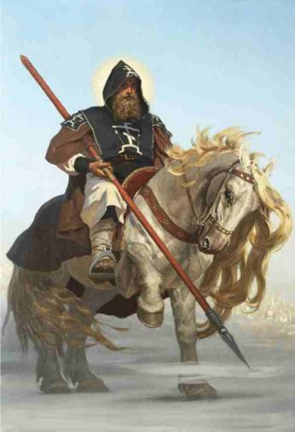
Святые воины

Slide 3
Война – это вооруженная борьба между государствами или народами, между классами внутри государства.
На братских могилах не ставят крестов,
И вдовы на них не рыдают,
К ним кто-то приносит букеты цветов,
И Вечный огонь зажигают.
Здесь раньше вставала земля на дыбы,
А нынче - гранитные плиты.
Здесь нет ни одной персональной судьбы -
Все судьбы в единую слиты…
В.С. Высоцкий

Slide 4
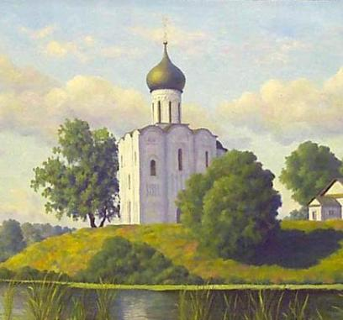
«Нет больше той любви, как если кто положит душу свою за друзей своих» (Ин. 15: 13)
Формула справедливой войны известна издревле – «за алтари и очаги»
Алтарь здесь синоним святыни, святой веры, родной культуры. Под очагом следует понимать семью, родной дом, родную землю.

Slide 5
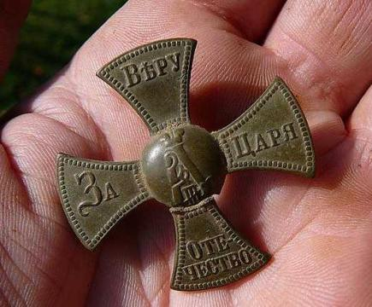
Адмирал А.С. Шишков в своем «Рассуждении о любви к Отечеству» писал о героях времен Смуты: «Всяк из сих христолюбивых воинов, перекрестясь, становился на место убитого подле него товарища, и все сряду, увенчанные кровью, не сделав шагу назад, лежали побитые, однако не побежденные…

Slide 6
Отечество
Россия, Родина, Русь – это бескрайние поля, волнами уходящие к горизонту, и белеющие березы, которые радуют взор своей зеленой листвой; и конечно же, высокая церковь с голубыми, как небо, куполами, золотые кресты которых будто расплавлены в лучах заходящего солнца.
…
Любовь к великой Отчизне влечет нас преклониться пред боевой славой русского народа, который на всем протяжении своей многострадальной истории нес знамя миротворца и защитника, жертвенно полагавшего жизнь за други своя.
Протоиер. Артемий Владимиров

Slide 7
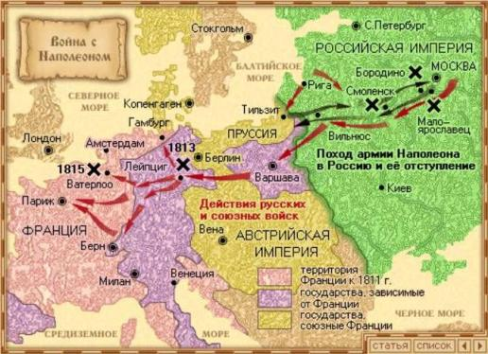
Отечественная война 1812 года
Ранним утром 7 сентября 1812 года у деревни Бородино, в 125 километрах от Москвы, началось главное сражение Отечественной войны. На клочке земли 8 на 8 верст сошлись в смертельной схватке четверть миллиона солдат, гремели, поливая людей ядрами и картечью, 1200 пушек. Здесь решалась судьба России и всего мира.

Slide 8
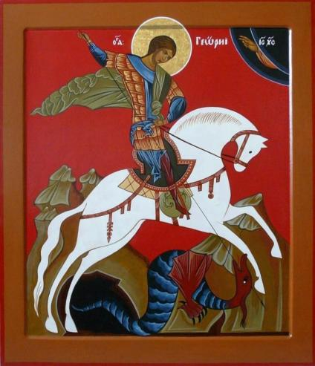
Великомученик Святой Георгий Победоносец является покровителем православных воинов нашего Отечества

Slide 9
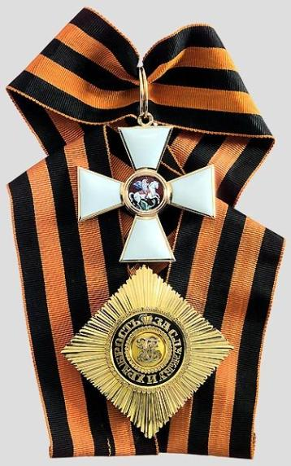
Орден Святого Великомученика и Победоносца Георгия — высшая военная награда Российской империи.
Учреждён императрицей Екатериной II 7 декабря 1769 года в честь Святого Георгия для отличия офицеров за заслуги на поле боя и выслугу в воинских чинах.
В советский период орден был упразднён после Октябрьской революции 1917 года.
С 8 августа 2000 года орден Святого Георгия восстановлен в качестве высшей военной награды Российской Федерации.

Slide 10
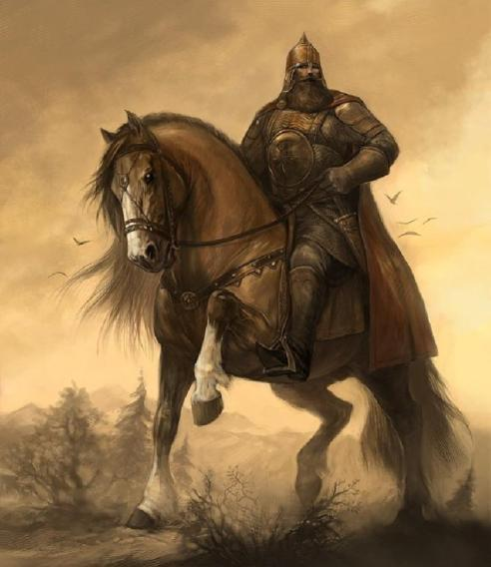
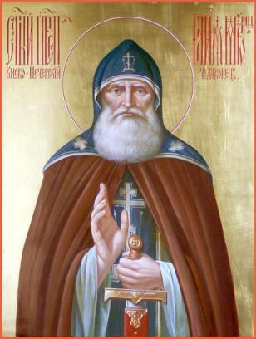
Св. Илия Печерский (Муромец)
Илия Печерский — инок Киево-Печерского монастыря. Скончался около 1188 года. Православной Церковью причислен к лику святых в 1643 году. Почитается в лике преподобных, память совершается 1 января (н.ст.).

Slide 11
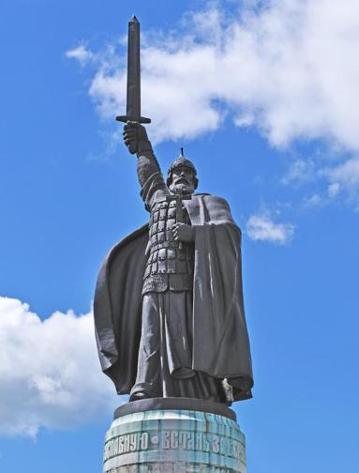
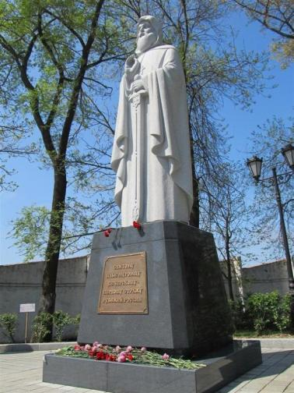
Памятник Св. Илие Муромцу в Муроме
Памятник Св. Илие Муромцу во Владивостоке

Slide 12
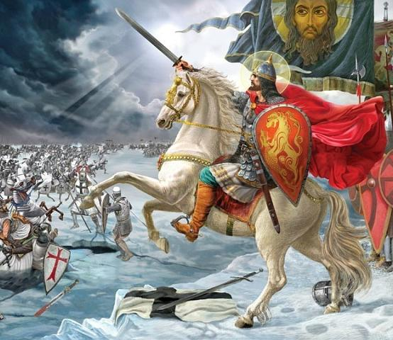
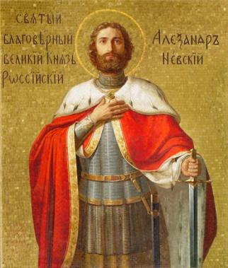
Св. благоверный кн. Александр Невский
Св. блгв. Кн. Александр Невский - князь Новгородский (1236—1240, 1241—1252 и 1257—1259), великий князь Киевский (1249—1263), великий князь Владимирский (1252—1263). Скончался 14 ноября 1263 года. Канонизирован в лике святых в 1547 году. Память совершается 6 декабря (н. ст.)

Slide 13
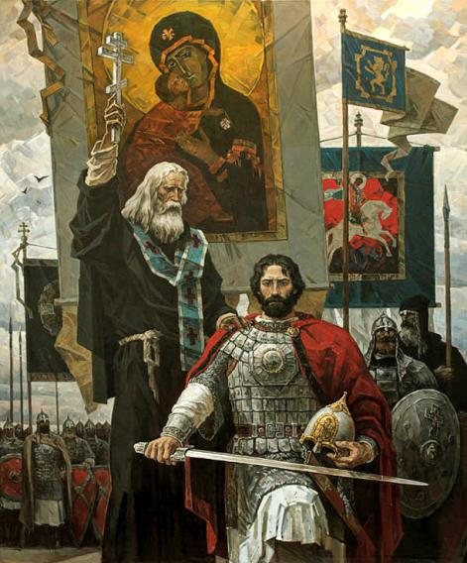
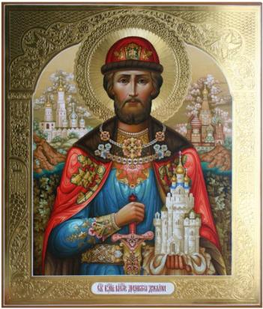
Св. благоверный кн. Дмитрий Донской
Св. блгв. кн. Дмитрий Донской - князь Московский (с 1359) и великий князь Владимирский (с 1363). Скончался 19 мая 1389 года. Канонизирован в лике святых в 1988 году. Память совершается 1 июня (н. ст.)

Slide 14
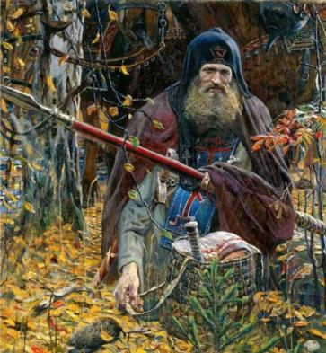
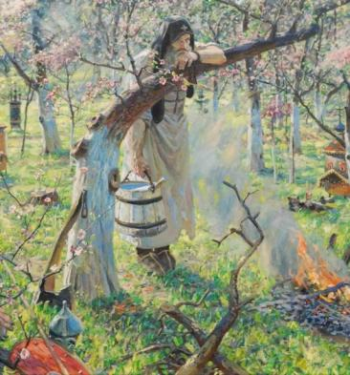
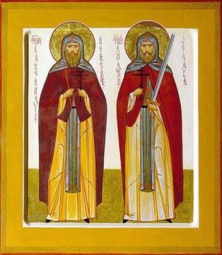
Свв. прпп. Александр Пересвет и Андрей Ослябя.
Св. прп. Александр Пересвет и Св. прп. Андрей Ослябя - монахи-воины, иноки Троице-Сергиевского монастыря. Скончались 8 сентября 1380 года. Канонизированы в лике святых в 1981 году. Память совершается 20 сентября (н. ст.).

Slide 15
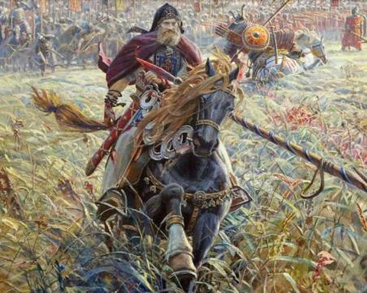
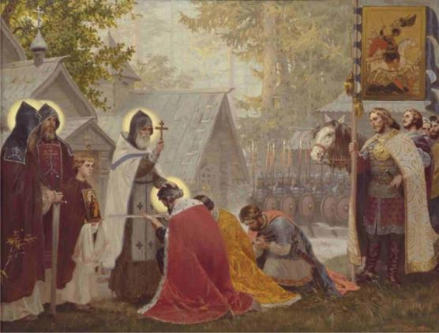
Куликовская битва (8 сентября 1380 года)
Прп. Сергий Радонежский благословляет благоверного кн. Дмитрия Донского на битву
Бой Александра Пересвета с Челубеем

Slide 16
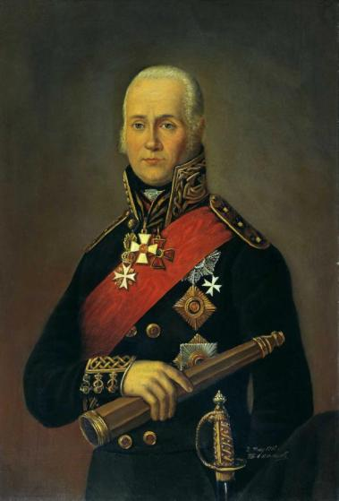
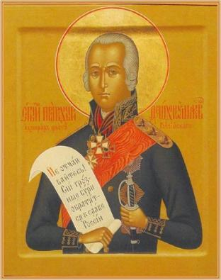
Святой праведный воин Феодор Ушаков
Фёдор Фёдорович Ушаков — русский флотоводец, адмирал (1799), командующий Черноморским флотом (1790—1792). Скончался 14 октября 1817 года. Канонизирован в лике святых в 2001 году. Память совершается 15 октября (н. ст.).

Slide 17
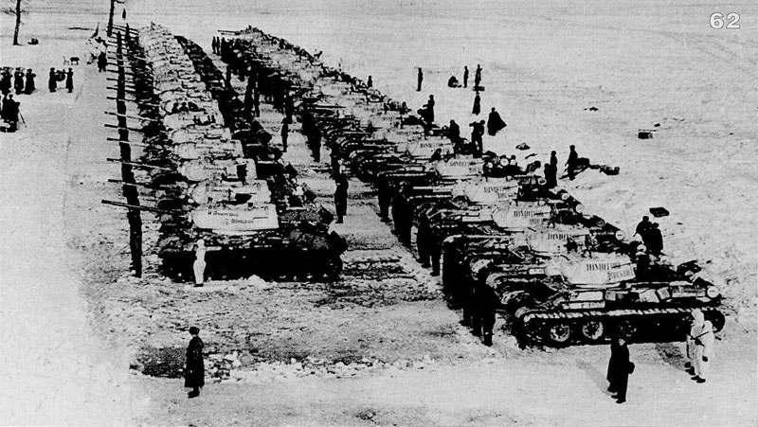
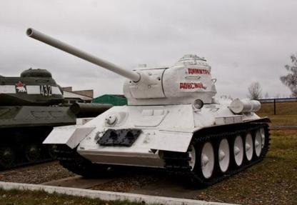
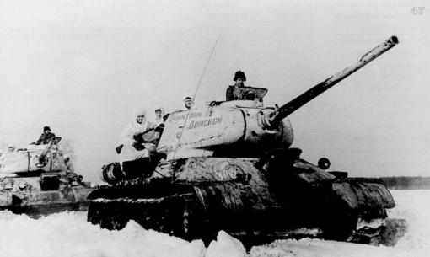
Танковая колонна «Дмитрий Донской»
Танковая колонна созданна по инициативе Московской патриархии на пожертвования верующих и переданная в 1944 году танковым войскам СССР. В ее состав входили 19 танков Т-34 и 21 огнемётный танк ОТ-34.

